Slide 1
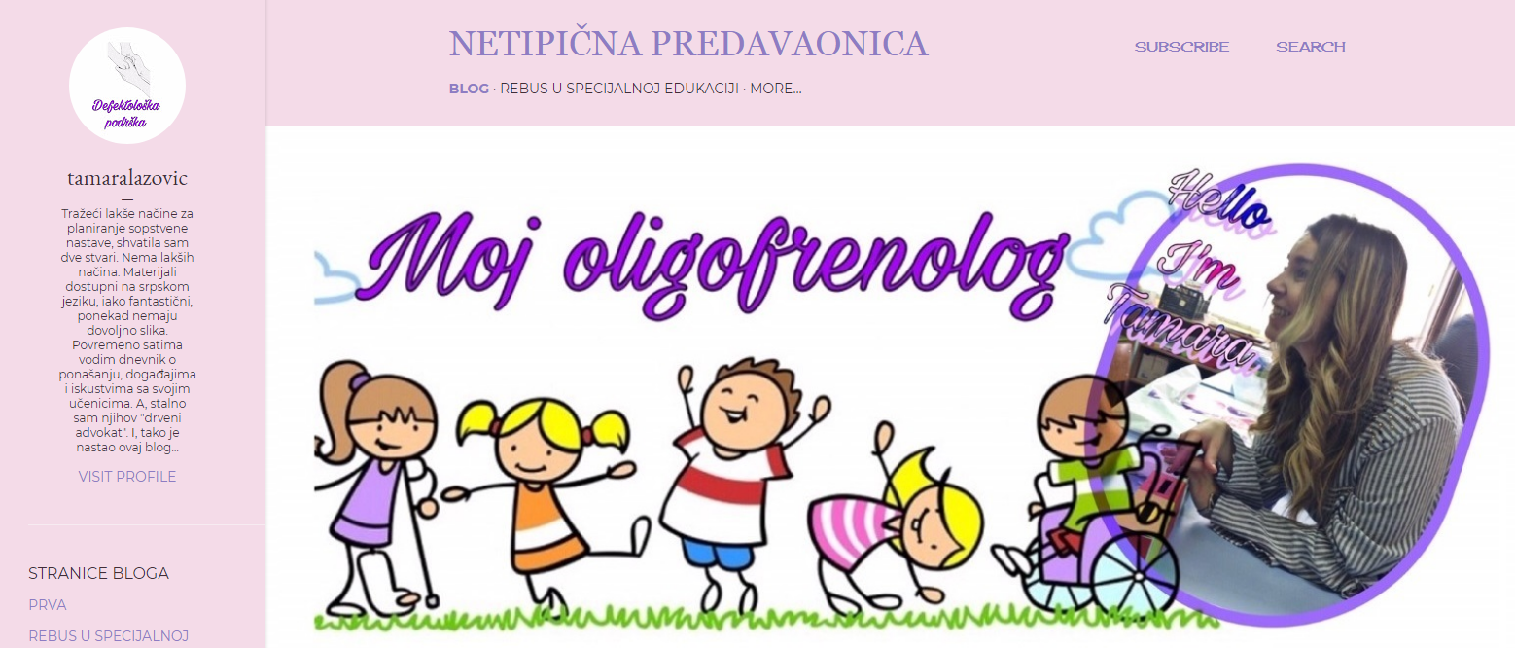
NETIPIČNA PREDAVAONICA NOT ONE TYPICAL CLASSROOM
BLOG DEFEKTOLOGA
SPECIAL EDUCATION BLOG

Slide 2
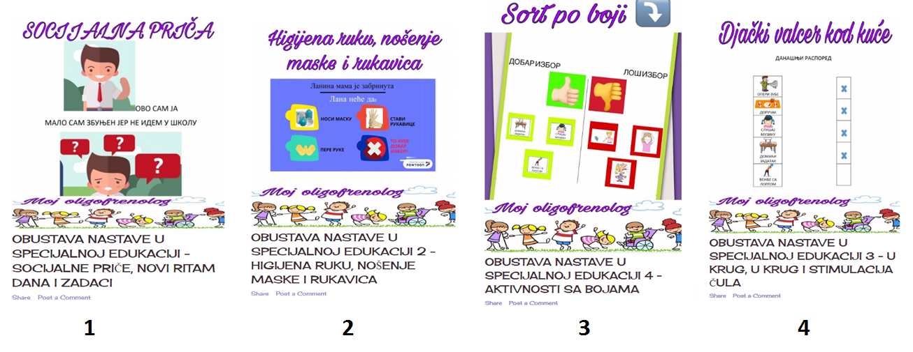
SADRŽAJI PREZENTOVANI TOKOM PERIODA NASTAVE NA DALJINU THEMES, VIDEOS, TEXTS AND WORKSHEETS FOR HOMESCHOOLING

Slide 3
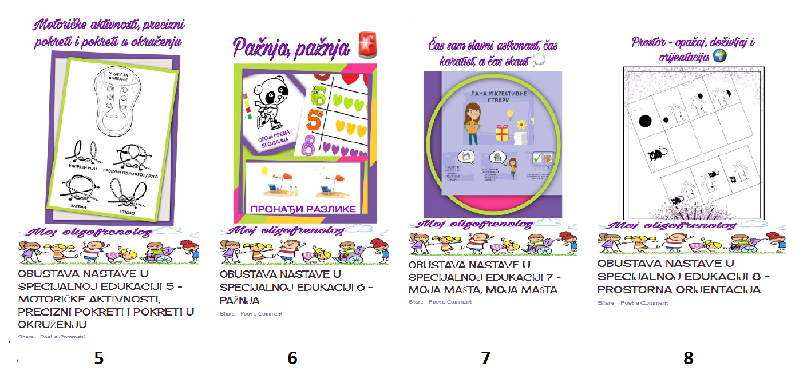
SADRŽAJI PREZENTOVANI TOKOM PERIODA NASTAVE NA DALJINU THEMES, VIDEOS, TEXTS AND WORKSHEETS FOR HOMESCHOOLING

Slide 4
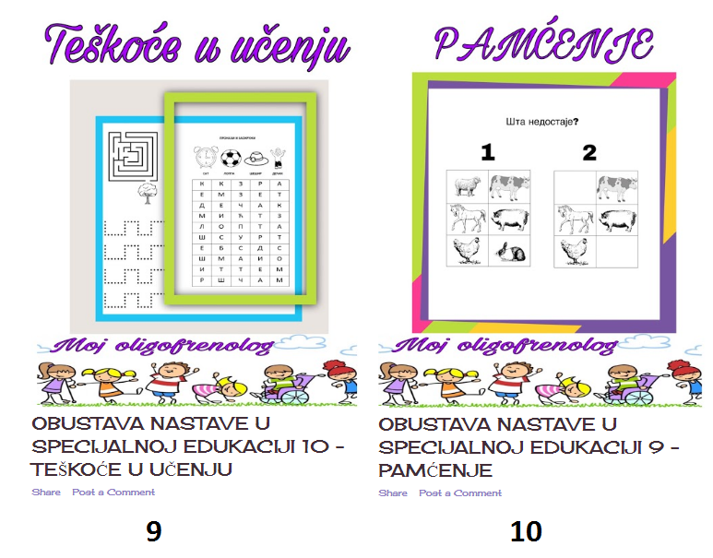
SADRŽAJI PREZENTOVANI TOKOM PERIODA NASTAVE NA DALJINU THEMES, VIDEOS, TEXTS AND WORKSHEETS FOR HOMESCHOOLING

Slide 5
IDEJA I CILJ IDEA AND GOAL

Slide 6
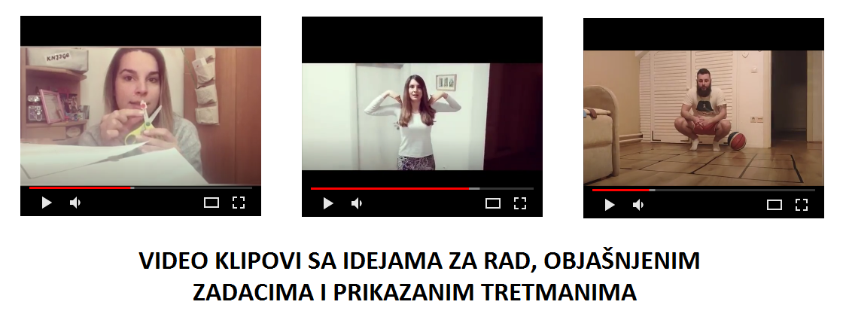
FORMAT I SADRŽAJI FORMAT AND CONTENTS

Slide 7
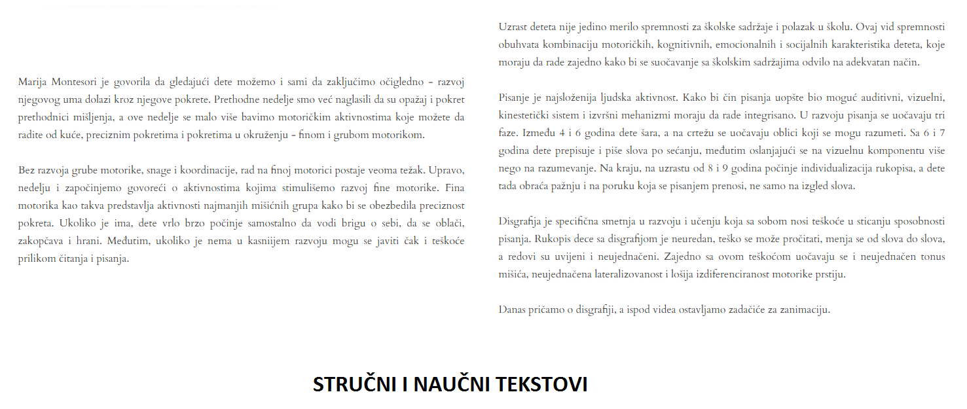
FORMAT I SADRŽAJI FORMAT AND CONTENTS

Slide 8
FORMAT I SADRŽAJI FORMAT AND CONTENTS

Slide 9
FORMAT I SADRŽAJI FORMAT AND CONTENTS

Slide 10
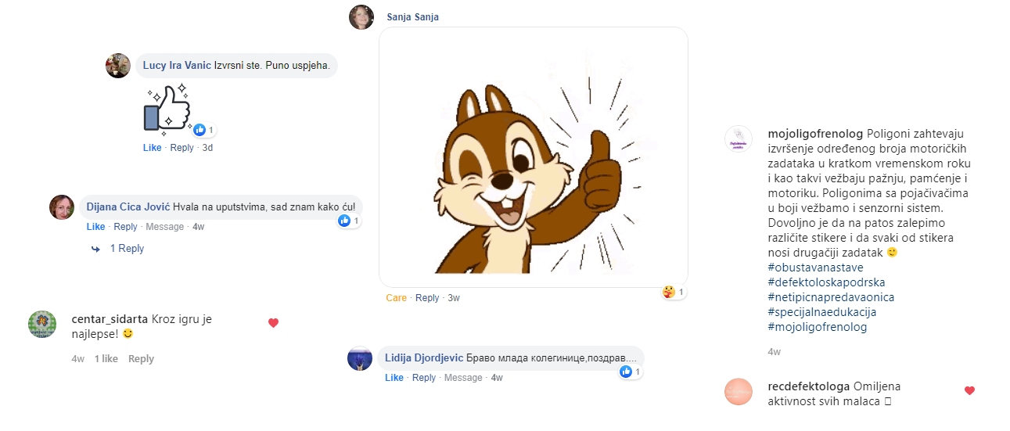
DRUŠTVENE MREŽE I KOMENTARI SOCIAL NETWORKS AND COMMENTS

